Slide 1
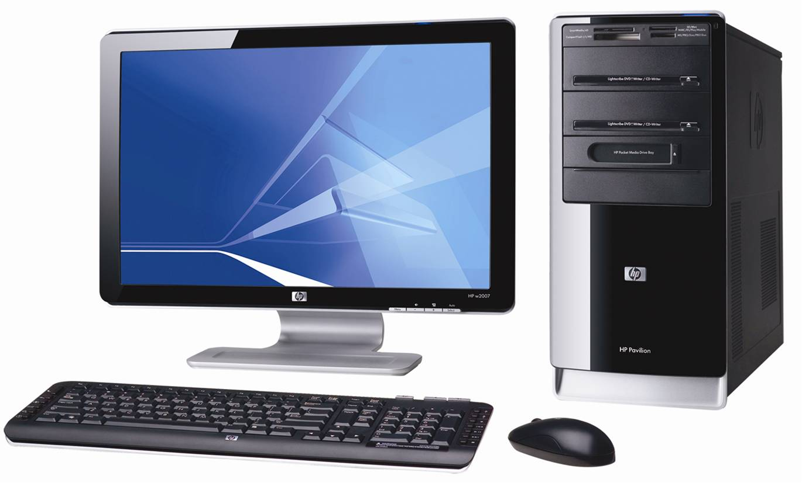
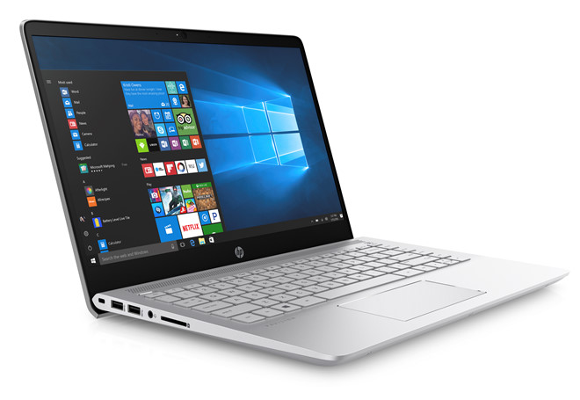
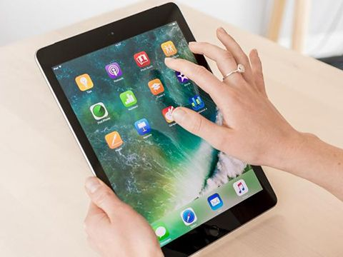
TIN HỌC
CHỦ ĐỀ 1: KHÁM PHÁ MÁY TÍNH
BÀI 1: NHỮNG GÌ EM ĐÃ BIẾT

Slide 2
A. HOẠT ĐỘNG THỰC HÀNH
Các bộ phận của máy tính
Điền tên các bộ phận chính của máy tính để bàn vào chỗ chấm (…)
…………………
Thân máy
…………………
Màn hình
…………………
Con chuột
…………………
Bàn phím

Slide 3
b. Trao đổi với bạn, điền từ: Tín hiệu vào, xử lí, hiển thị kết quả vào chỗ chấm (…) để được câu đúng.
Thân máy tính chứa nhiều chi tiết tinh vi, trong đó có bộ …………….
Màn hình máy tính dùng để………………… làm việc của máy tính.
Chuột và bàn phím dùng để đưa …………… máy tính.
Xử lý
Hiển thị kết quả
Tín hiệu vào

Slide 4
c. Điền các từ di chuyển, con trỏ chuột, bàn phím, cảm ứng chuột vào chỗ (…) để được câu đúng.
Để điều khiển ……………………của máy tính xách tay, em……………………ngón tay lên vùng………………….
Máy tính bảng không có………………….tách rời, khi cần sử dụng chỉ cần điều khiển để hiển thị trên màn hình.
Con trỏ chuột
Di chuyển
Cảm ứng chuột
Bàn phím

Slide 5
2. Thư mục
Thư mục là một dạng tập tin đặc biệt, có công dụng như một ngăn chứa, được dùng trong việc quản lý và sắp xếp các tệp tin.
Thư mục có thể chứa các tập tin và các thư mục con
Thư mục là nơi lưu trữ thông tin
Cách tạo thư mục:
Bấm chuột phải/New/folder/gõ tên/Enter
Mở thưc mục:
+ C1: Nháy đúp chuột vào thư mục cần mở
+ C2: Bấm chuột phải vào thư mục cần mở/Open

Slide 6
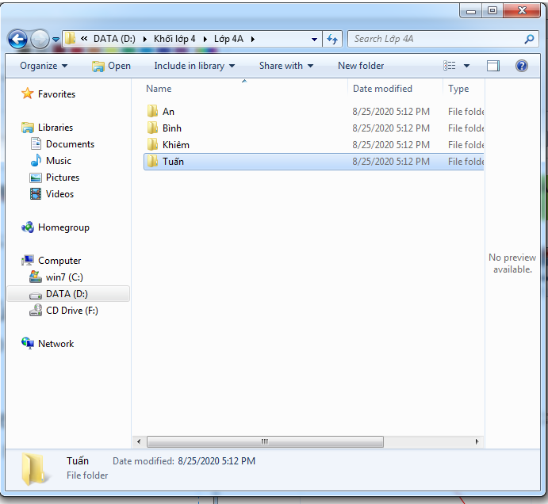

Câu 2. Em tạo thư mục LOP4A trên màn hình nền rồi thực hiện các yêu cầu sau:
Đánh dấu x vào ở sau câu đúng
Thực hiện lần lượt các thao tác:
Thư mục LOP4A đang mở
Nháy đúp chuột
Vào thư mục LOP4A
Sẽ mở được thư
Mục LOP4A

Slide 7
Chọn thư mục LOP4A;
Nháy chuột phải vào thư mục LOP4A;
Chọn Open;
Chọn x trên góc phải cửa sổ
Các thao tác trên giúp em
Tạo thư mục LOP4A rồi đóng thư mục LOP4A □
Tạo thư mục LOP4A rồi xóa thư mục LOP4A □
Mở thư mục LOP4A rồi đóng thư mục LOP4A □
Tạo thư mục LOP4A rồi đóng thư mục LOP4A □
X

Slide 8
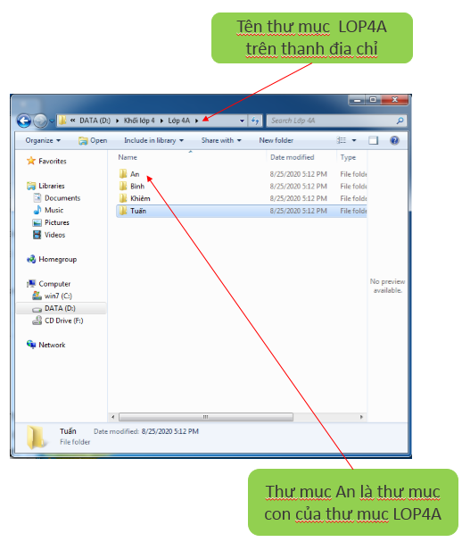
b. Thực hiện lần lượt các thao tác sau:
- Nháy đúp chuột vào thư mục LOP4A.
- Chọn x trên góc phải cửa sổ.
- Thao tác này giúp em làm gì?
Tạo thư mục LOP4A rồi đóng thư mục LOP4A □
Tạo thư mục LOP4A rồi xóa thư mục LOP4A □
Mở thư mục LOP4A rồi đóng thư mục LOP4A □
Tạo thư mục LOP4A rồi đóng thư mục LOP4A □
X

Slide 9
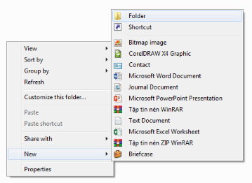
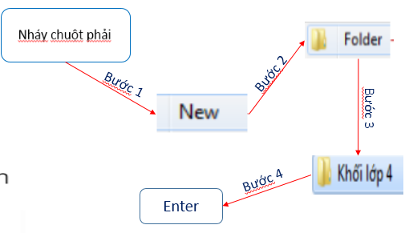
3. Trao đổi với bạn, thực hiện các yêu cầu sau:
Trên màn hình nền, tạo thư mục KHOILOP4
Tạo thư mục con của thư mục KHOILOP4 có tên lớp em (ví dụ LOP4A,…)
Trong thư mục lớp em, tạo thư mục con có tên em và tên một vài bạn trong lớp

Slide 10
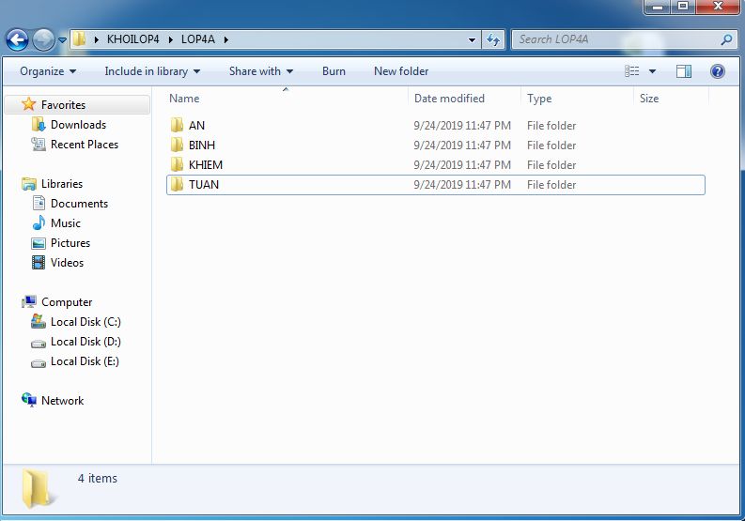
d) Đọc thông tin trong hình rồi điền từ còn thiếu vào chỗ (…) để được câu đúng:
Thư mục …………………đang mở
Thư mục AN là ………………............của thư mục LOP4A
Thư mục LOP4A có các thư mục con là: AN,……….., …….. và……..
Tên thư mục LOP4A trên thanh địa chỉ
Thư mục AN là thư mục con của thư mục LOP4A
LOP4A
THƯ MỤC CON
BINH
KHIEM
TUAN

Slide 11
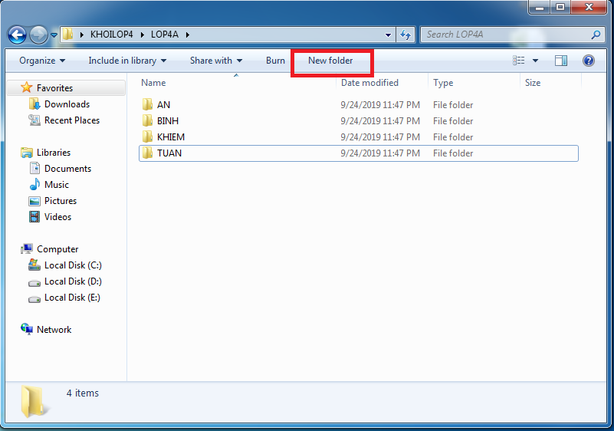
B. HOẠT ĐỘNG ỨNG DỤNG, MỞ RỘNG:
Mở thư mục có tên lớp em đã tạo ở hoạt động 3b.
Tạo thư mục LAN là thư mục con của thư mục có tên lớp em theo cách sau :
Mở thư mục tên lớp em ;
Nháy chọn New folder ;
Gõ tên thư mục là LAN rồi bấm Enter
Nháy chọn New folder

Slide 12
GHI NHỚ!!
- Máy tính có 4 bộ phận chính là:
Chuột, Bàn phím, Màn hình và Thân máy.
Thư mục là nơi lưu chữ thông tin.
- Tạo các thư mục khoa học và hợp lí sẽ giúp việc tìm kiếm thông tin trở nên dễ dàng và nhanh chóng.

